Slide 1
Зміни у сфері охорони здоров’я та eHealth
ІІ квартал 2017 р.

Slide 2
Що таке еHealth?
Периферійний компонент:
Медичні Інформаційні Системи (МІС)
(інтерфейси для користування, підтримка користувачів тощо)
eHealth
Центральний компонент:
(ІD, реєстри пацієнтів, лікарів, медичних закладів тощо)

Slide 3
Проектний офіс еHealth
Основне завдання – координація та синхронізація дій для втілення електронізації сфери охорони здоров’я.
Проектний офіс:
Координує виконавчі дії усіх учасників, які залучені до реалізації;
Відповідає за створення центрального державного компоненту еHealth згідно з потребами та часовими рамками МОЗ, базові компоненти для НСЗУ;
Самостійно залучає фінансову підтримку для своєї роботи, розподіляє за вимогами до процедур донора коштів;
Не створює користувацького інтерфейсу для лікарів, пацієнтів, закладів, аптек, діагностів тощо;
Публічно підзвітний.

Slide 4
Карта розвитку еHealth
Етап 3
Етап 2
Мобільні додатки
Медична електронна картка
Подальші удосконалення
Етап 1
Етап 0
Сайт медичної статистики
Професіна картка еHealth (для лікарів)
Інтеграція із зовнішніми рішеннями
Запуск процесу капітації
Підтримка реімбурсації в електронному вигляді
Реєстр закладів
Реєстр лікарів
Реєстр пацієнтів
Реєстрація декларацій лікаря з пацієнтом

Slide 5
Схема роботи eHealth
Національна служба здоров’я України
Реєстрація надавача первинної медичної допомоги
Медичний заклад
Реєстрація лікарів
Лікарі ФОП
Лікарi
наймані працівники
Реєстрація декларацій з пацієнтами
Пацієнти

Slide 6
Як буде працювати eHealth (реімбурсація, капітація)
Оплата за обслуговування пацієнтiв
Державний
бюджет
Оплата аптекам, що підписали договір на реімбурсацію
Медичний заклад
Лікарі ФОП
Лікарi
наймані працівники
Аптека
Рецепт на безкоштовнi лiки
Послуги
Рецепт на лiки
Направлення на діагностику
Пацієнти
Notes:
Знову ж таки, я б розділив частини про капітацію і про реімбурсацію - ок

Slide 7
Схема процесів еHealth
Проектний офіс
Медичні інформаційні системи
Екосистема медичних послуг
Бізнес Компнент
Центральний компонент
Медичні заклади
ЦПМСД
Пацієнти
Лікарі
API
Заклади
Декларації

Slide 8
Як приєднатись до eHealth ?
Крок 1 Отримати Електронний Цифровий Підпис (ЕЦП)
ЕЦП від СГ для керівника закладу, головного бухгалтера чи керівника відділу кадрів закладу.
ЕЦП фізичних осіб для лікарів та інших користувачів (не стосується лікарів ФОП за умови,
що керівник та лікар це одна особа – лікар використовує ЕЦП суб’єкту господарювання).
Крок 2 Технічне оснащення робочого місця та закладу в цілому
(комп’ютер, інтернет, принтер )
Крок 3 Вибрати та зареєструватись в Медичній Інформаційній Системі (МІС)
Усі необхідні базові функціональні продукти для роботи з Центральним компонентом eHealth будуть надаватись безкоштовно.
Notes:
Зайти на сайт НСЗУ
Обрати одну із МІС

Slide 9
Вибрати та зареєструватись в МІС

Slide 10
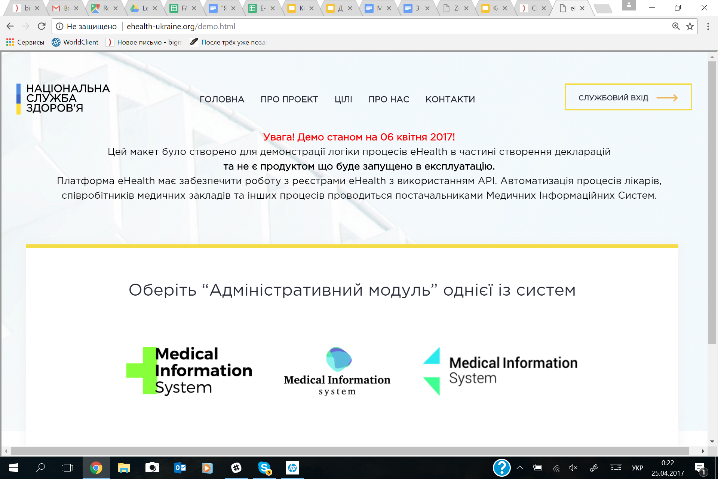
Вибрати та зареєструватись в МІС

Slide 11
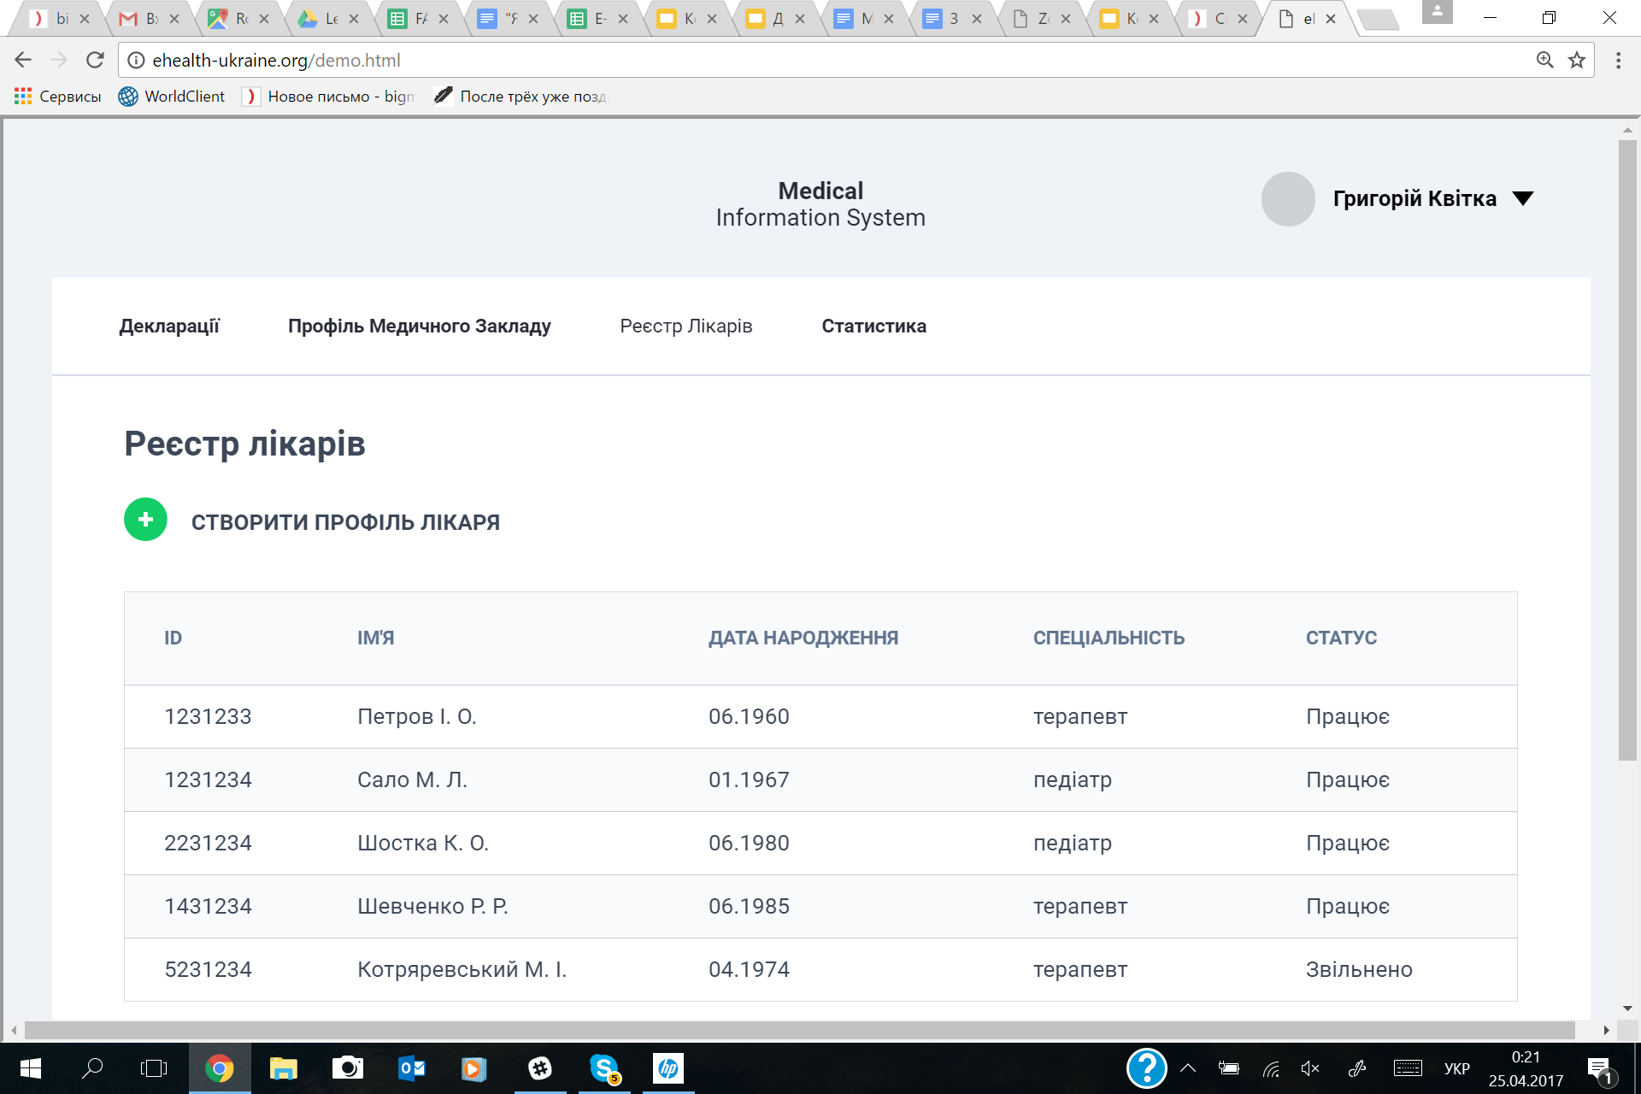
Як зареєструвати лікаря у електронній системі?

Slide 12
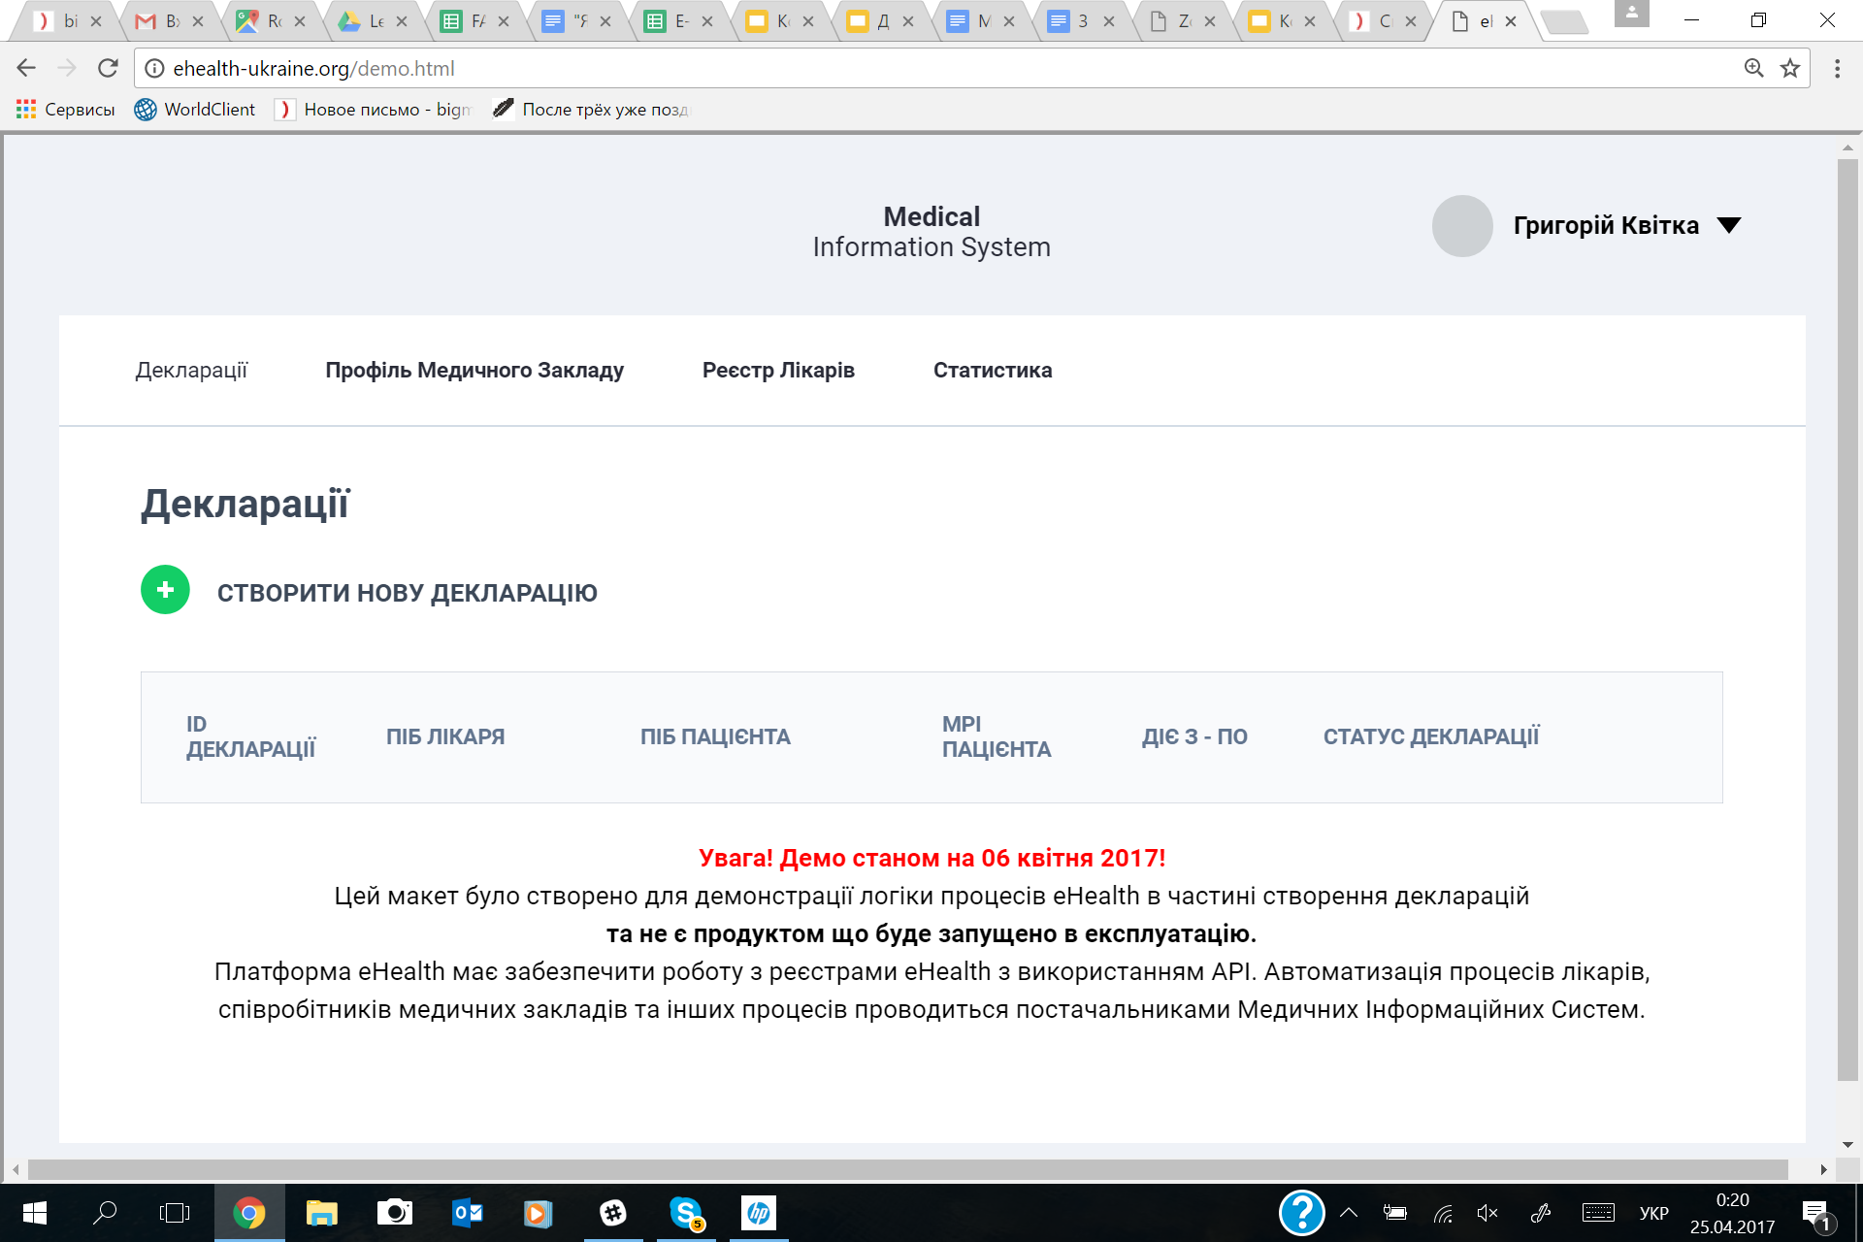
Як зареєструвати декларацію у електронній системі?

Slide 13
Верифікація (офіційне підтвердження) дій в eHealth
Для закладу
Електронний цифровий підпис (ЕЦП)
Перевірка інформації про заклади
згідно з даними ЄДР про код ЄДРПОУ та КВЕД,
згідно з автоматизованою базою даних медичних, фармацевтичних та науково-педагогічних працівників сфери управління МОЗ України
Для пацієнта
СМС-повідомлення на зазначений номер мобільного телефону (миттева верифікація)
Надання скан/фото-копії документів пацієнта (паспорту у формі книжки або у формі картки, облікової картки платника податків - ІПН). (віддалена верифікація)

Slide 14
Notes:
Увеличить название сайта

Slide 15
Дякуємо за увагу та активну участь eHealth в Україні
Тел. +380502012234
E-mail bugay@ti-ukraine.org

